Slide 1

影视数据可视化
Data Visualization on Movies
指导老师:郭燕老师
制作人:王艳

Slide 2


Tasks：组长
系统设计, 系统实现
（如：需求分析，网站框架搭建，主页、季度报告、产品服务等页面的设计与实现）
欧勇
Tasks：组员
系统实现，文档编写
（如：需求分析，网站主页设计、季度报告页面实现，开题相关文档编写）
王艳
D
Tasks：组员
系统实现，系统测试
（如：核心技术页面、季度报告页面的实现、网站原型测试）
王陈航
小组成员组成
&分工

Slide 3




影视数据可视化
课题内容
01
02
03
04
对影视相关数据的爬取分析，给出评判影视作品的相关指标，比如，热议指数，媒体关注度和好评率等
通过对观众的性别、地域分布、年龄的分析，判断题材和演员的受众；通过对搜索热度、话题热度的分析，判断和预测票房的走势
建立明星商业价值模型，通过数据分析给出明星公众影响力，明星认可度，好评率等指标
通过对影评的分析，获得题材、导演、演员、故事本身等分别对于影视作品的票房或收视率的贡献

Slide 4
影视数据可视化
g
n
D
e
需求分析，系统设计
s
i
影视作品单一详细分析
电视剧分析
网剧分析
电影分析
综艺节目分析
影视作品类别季报分析
System Diagram of Data Presentation

Slide 5
影视数据可视化
g
n
D
e
系统设计
s
i
后台管理系统
数据采集管理
文章/报告管理
系统模板管理
发布文章/报告
删除文章/报告
修改文章/报告
添加图表模板
修改图表模板
删除图表模板
权限管理
目前的自动化策略：
利用基于nodejs的gulp,将下述三步统一起来，利用gulp配置，将整个前端项目从开发环境项目自动化部署为生产项目，如css、js文件的压缩合并，图片压缩，添加版本号等。
System Diagram of background automation

Slide 6
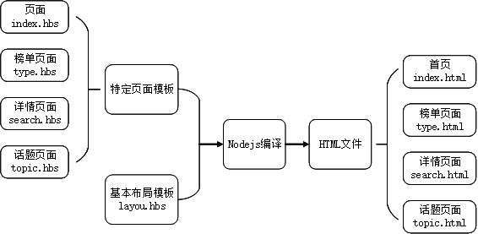
影视数据可视化
系统设计-网站HTML框架
在后端使用handlebars编写的网站基本布局模版，然后可以根据需要修改特定的布局模版即可达到一处修改全局更新的目标。

Slide 7
影视数据可视化
系统设计-电影/电视剧/明星/综艺等榜单
由基本的js模版代码结合当期的排行榜单，查询数据库，将返回的数据套上模版即可生成对应的榜单js文件，比如：电影排行榜的排行，片名，影响力指数，以及同比增长等。

Slide 8
影视数据可视化
系统设计-电影/电视剧/明星/综艺的详细信息
由基本的js模版代码结合名字，查询数据库，将返回的数据套上模版即可生成对应的包含详细信息js文件，比如：某部电影的宣传封面，简介，热度变化/百度指数/评论数折线图，关键热词等。

Slide 9
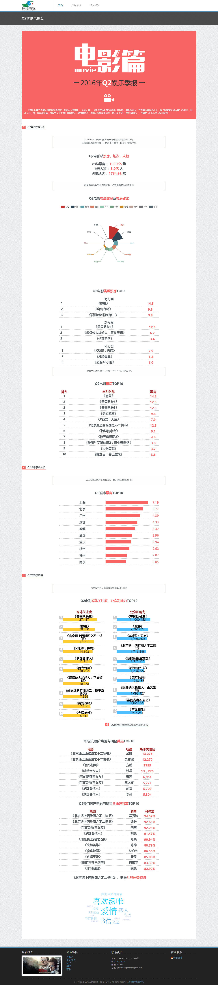
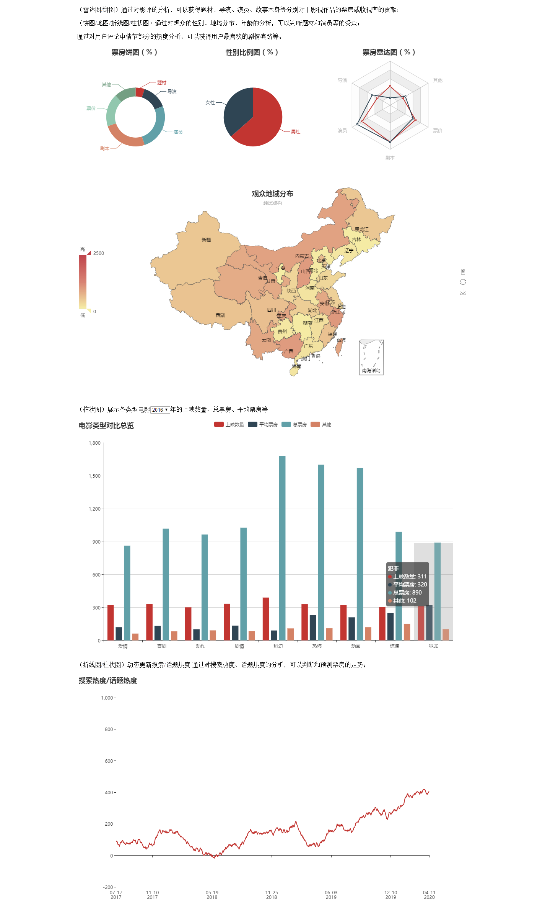
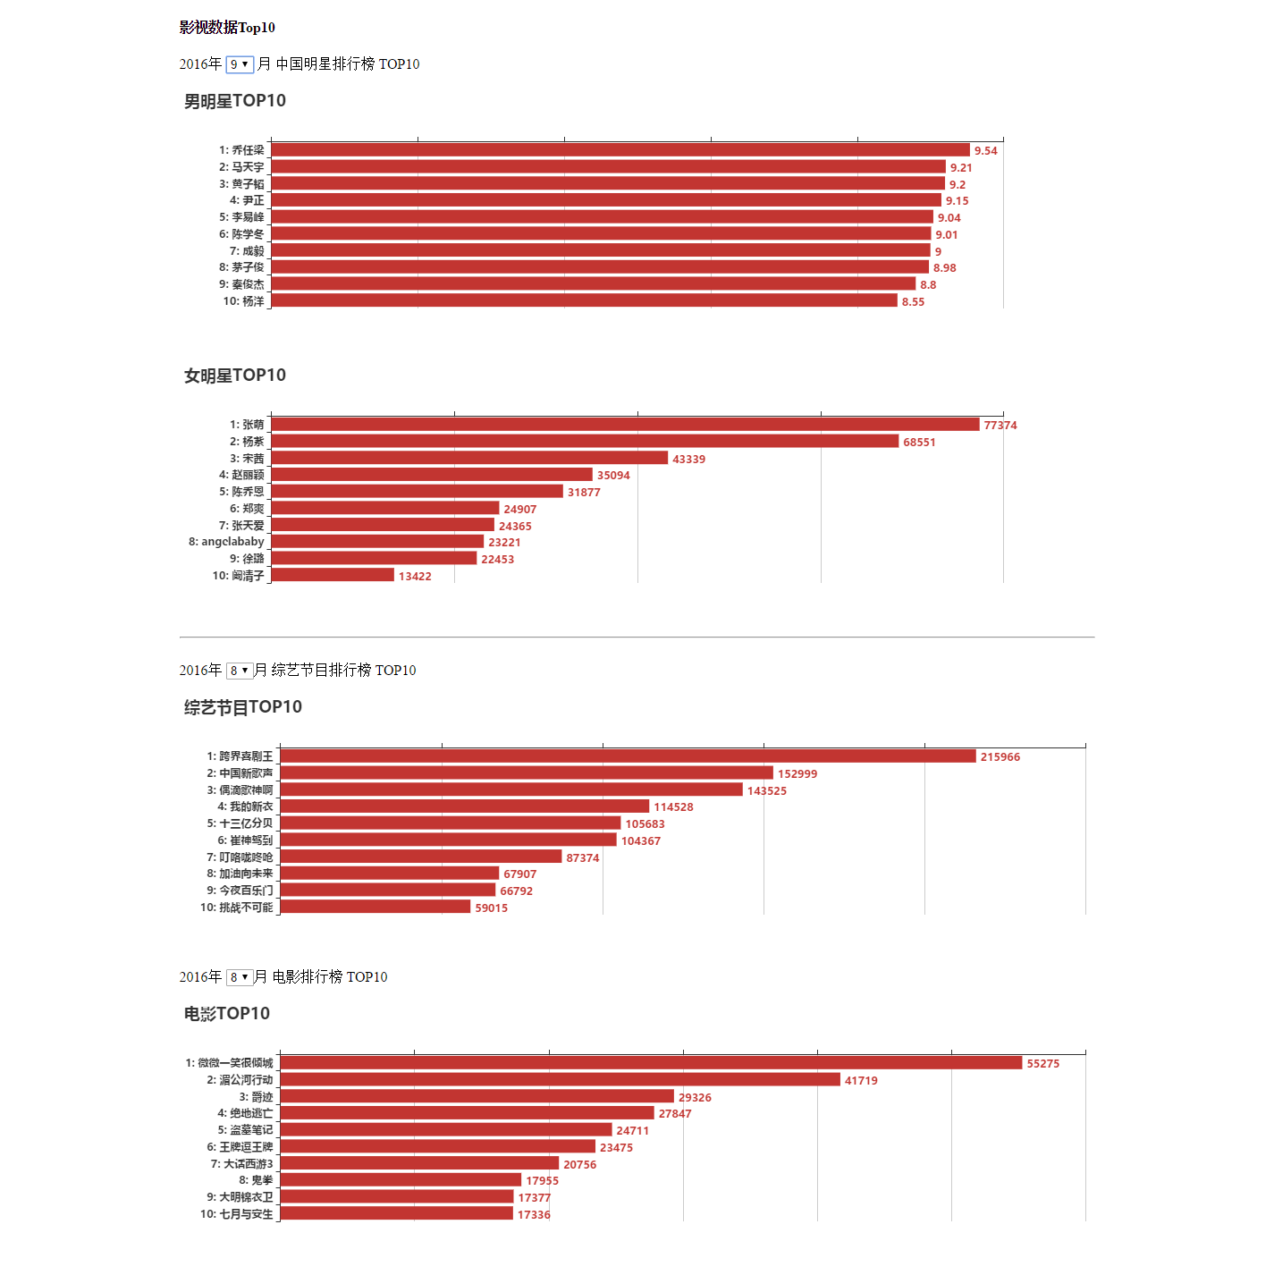
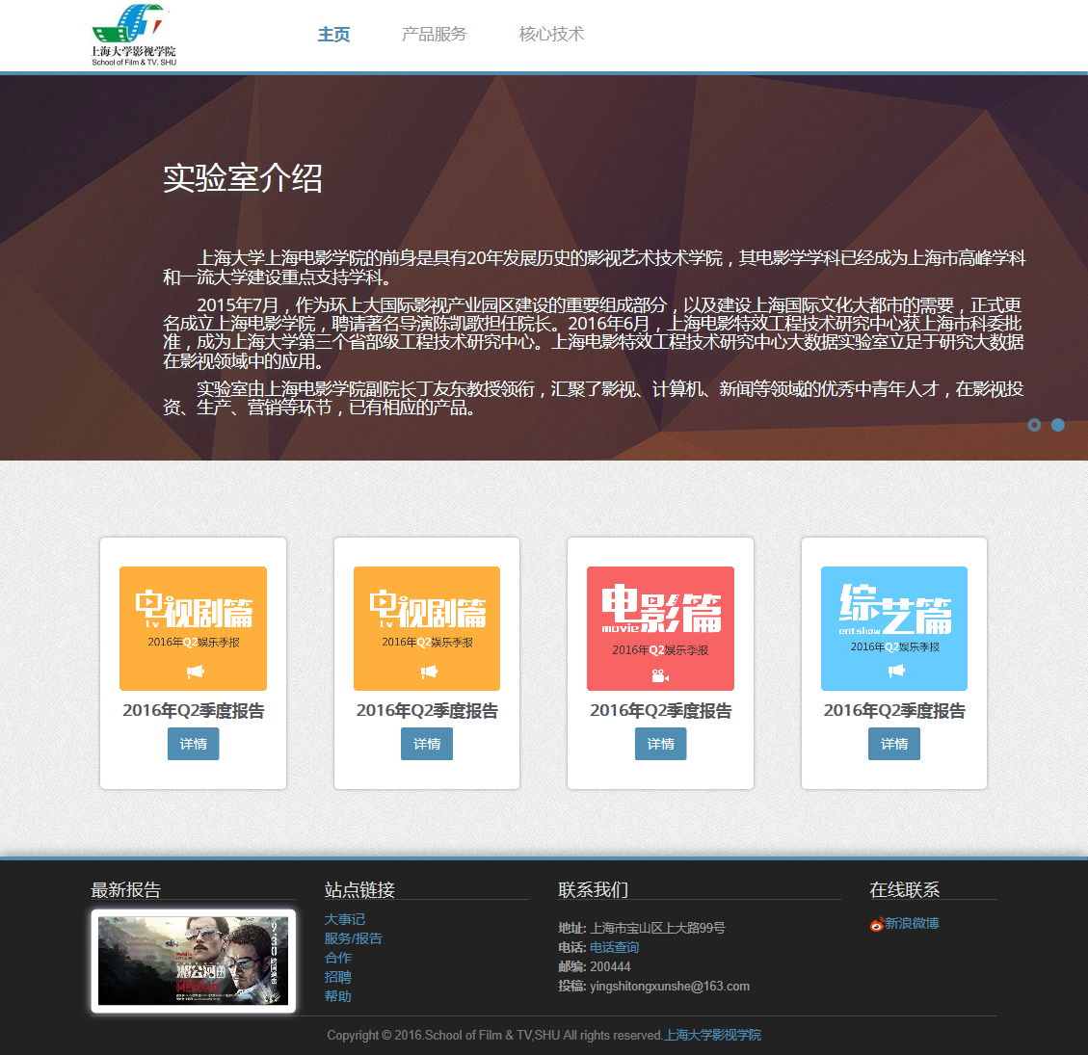
影视数据可视化
版本迭代历史
v0 图表
v1 框架+图表

Slide 10
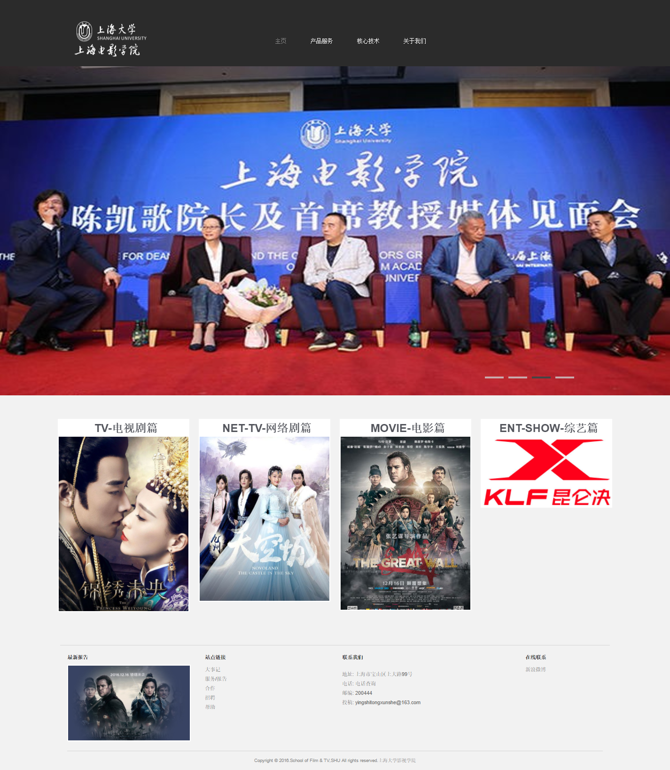
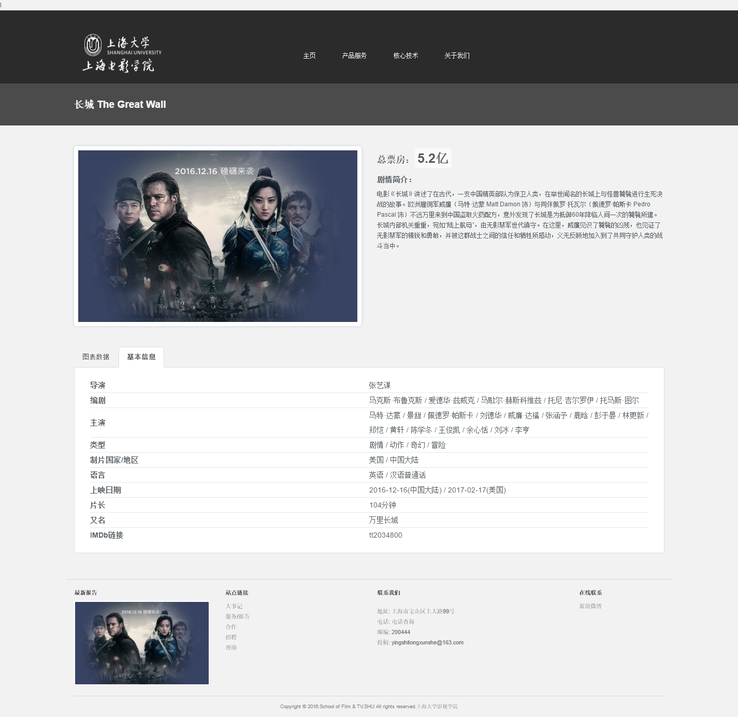
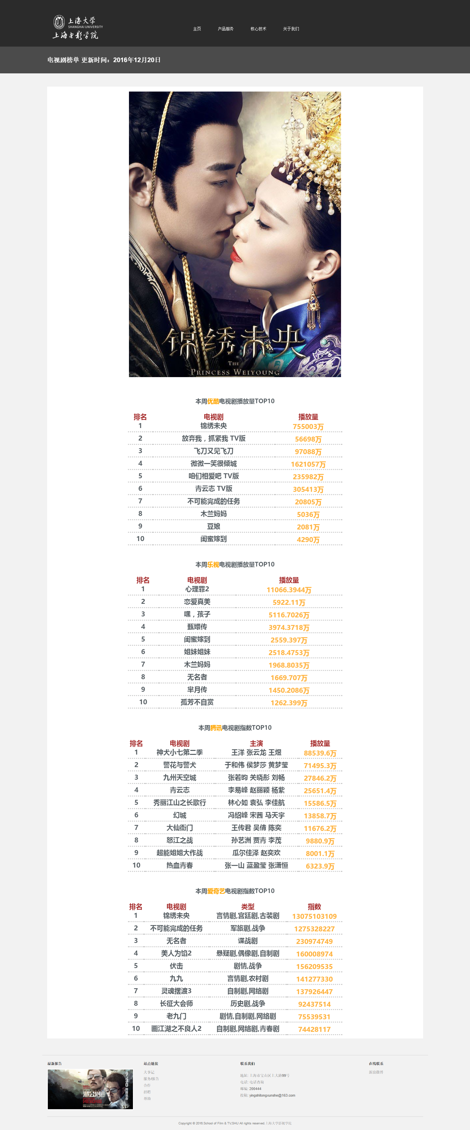
影视数据可视化
版本迭代历史
v2 框架+榜单

Slide 11
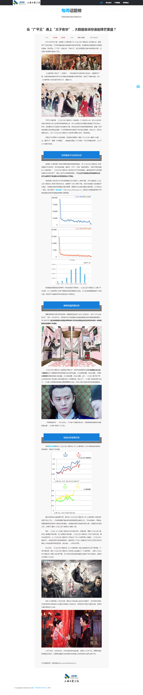
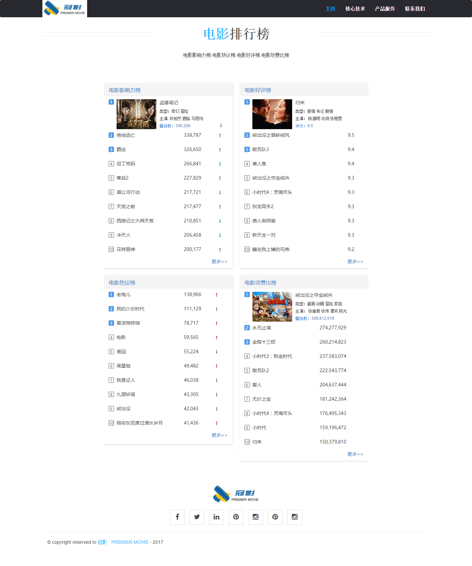
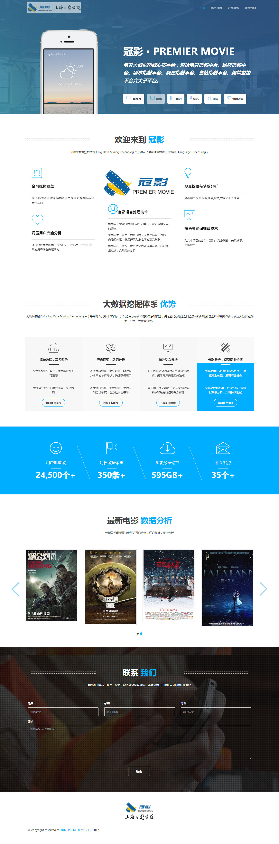
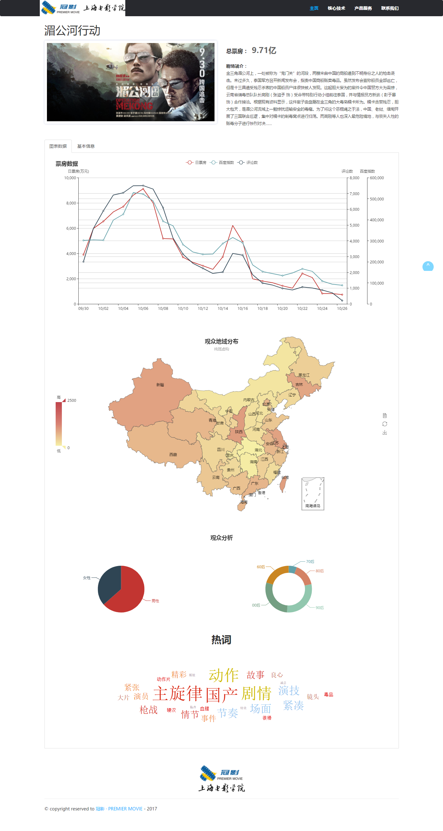
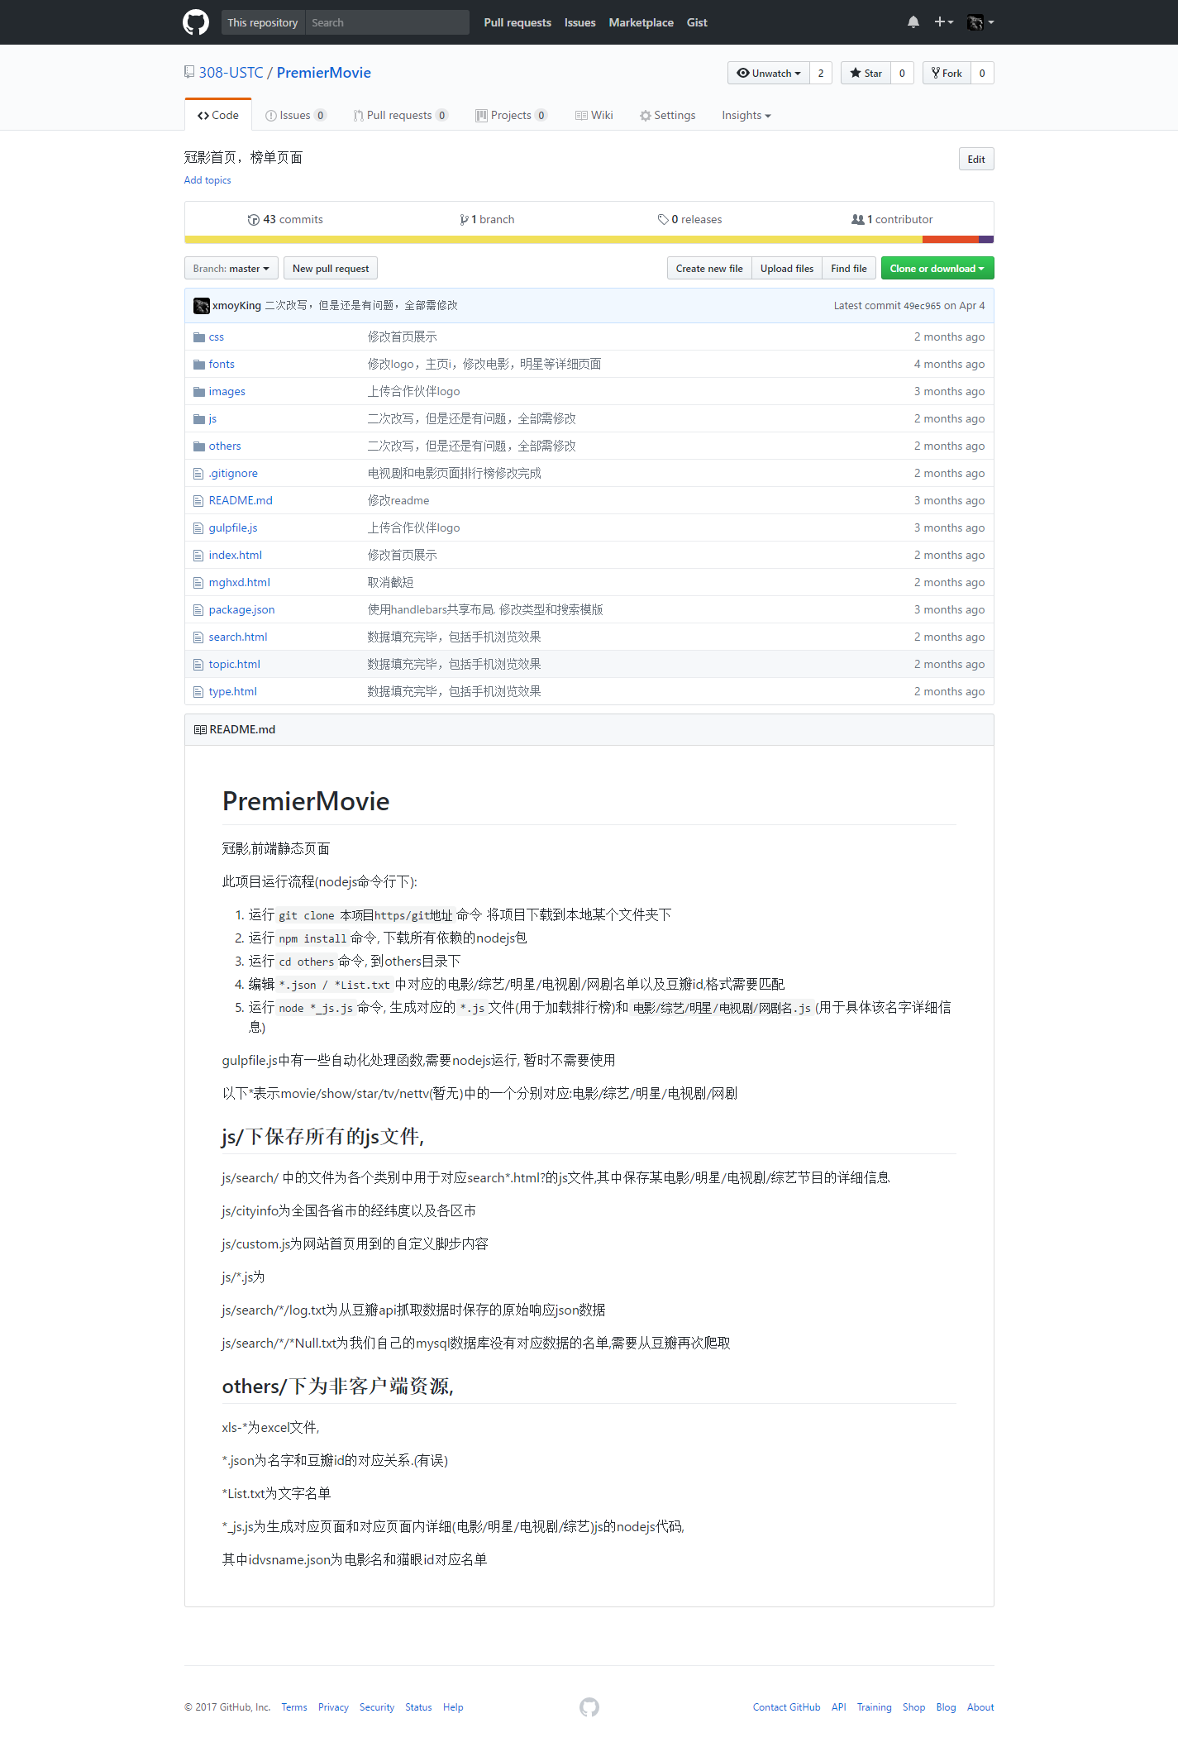
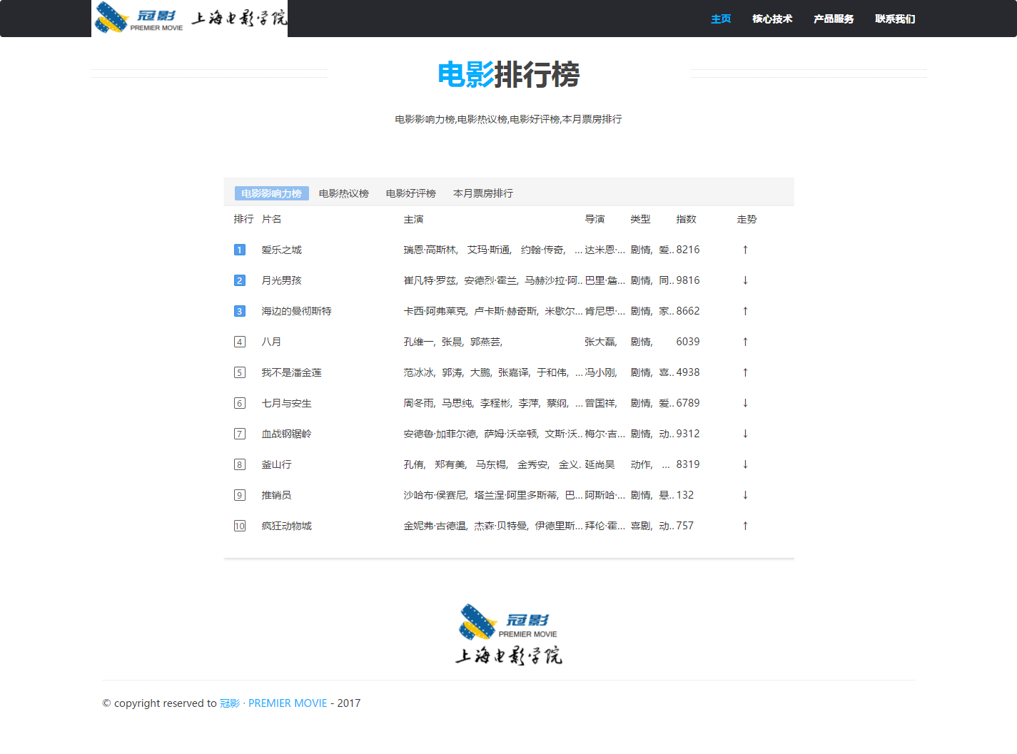
影视数据可视化
https://github.com/308-USTC/PremierMovie
v3 界面 + 图表
http://filmboard.cn/

Slide 12
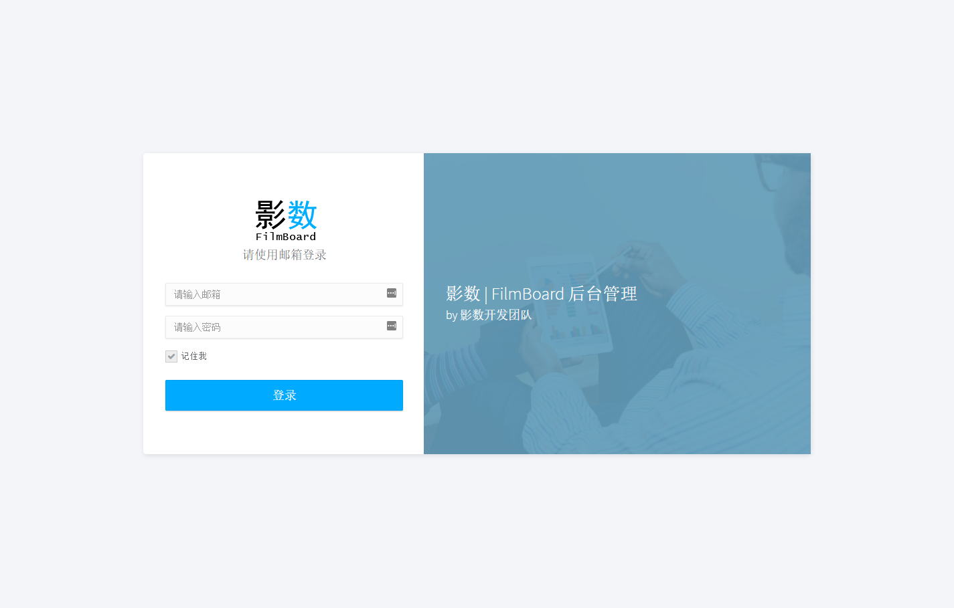
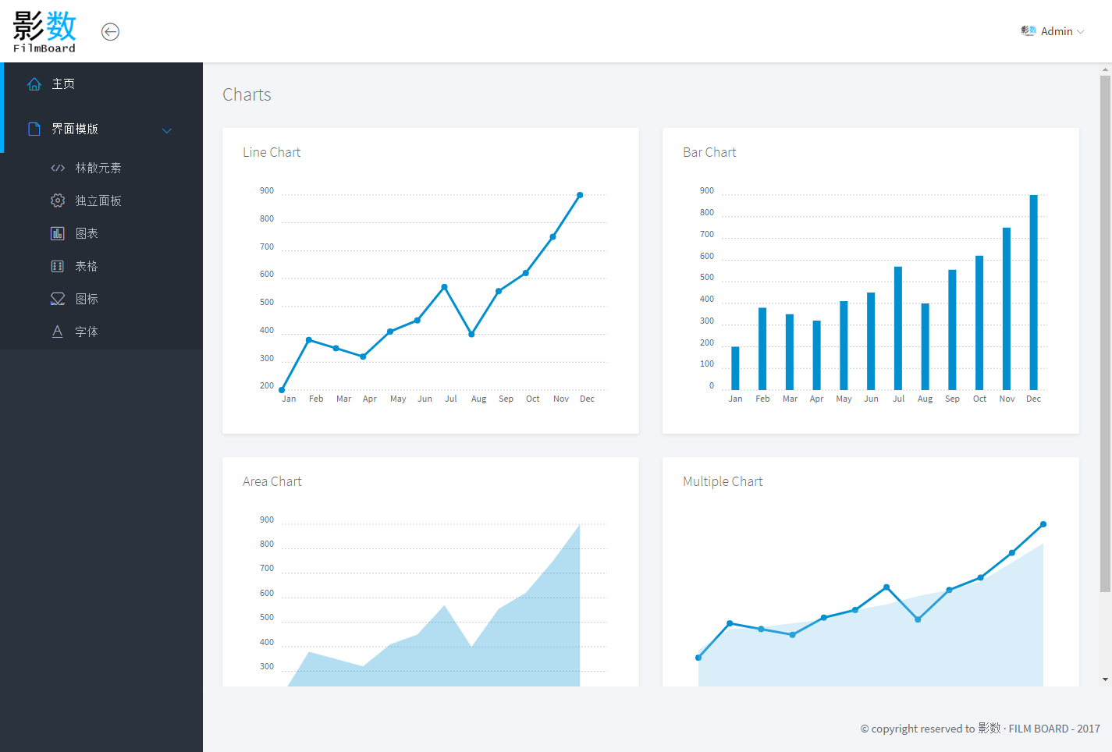
影视数据可视化
v3 界面 + 图表
http://139.199.189.124:8427/

Slide 13
THANK YOU

